Slide 1
KIS移动，指尖上的管理
——金蝶KIS移动产品大全
KIS移动产品部
金蝶软件（中国）有限公司
2013-09

Slide 2
概要
KIS移动产品列表
商贸系列
专业系列
旗舰系列
KIS移动服务器简介
KIS移动产品下载

Slide 3
KIS移动产品系列
分3大产品线，3个系列
未来将有10款以上移动产品
老板系列
助手系列
秘书系列
商贸线移动应用
移动客户
老板报表
销售管控
销售助手
旗舰线移动应用
经营助手
销售助手
专业线移动应用
老板报表
移动客户

Slide 4
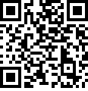
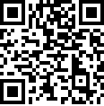
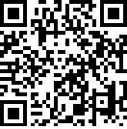
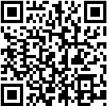
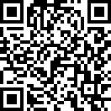
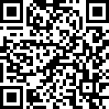
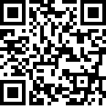
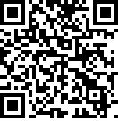
请用手机扫一扫二维码，下载KIS移动应用
商贸老板报表
商贸销售助手
商贸移动客户
商贸销售管控
专业老板报表
专业移动客户
旗舰经营助手
旗舰销售助手

Slide 5
商贸版移动产品
销售助手
老板报表
移动客户管理
销售管控（即将发布）
商贸版KIS移动应用有哪些产品？

Slide 6
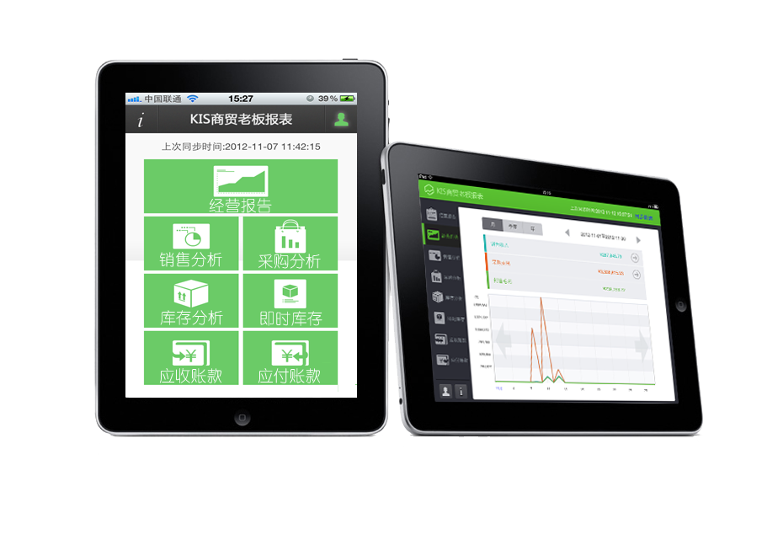
商贸老板报表：随时掌控，一目了然
老板报表
经营趋势分析
销售\采购统计分析
老板的管理利器，随时”掌”握经营信息
库存统计分析
往来欠款查询
Notes:
目前，商贸版已经推出基于手机和平板电脑的老板报表，公司管理者可以通过老板报表随时随地掌握公司经营信息，包括最核心的总体经营情况、销售、采购、库存、往来资金各方面的经营数据，并通过非常直观的图形和数字加以表现，是公司管理者不可多得的管理帮手。
为了让大家有更深的了解，接下来我将花几分钟给大家做个演示。

Slide 7
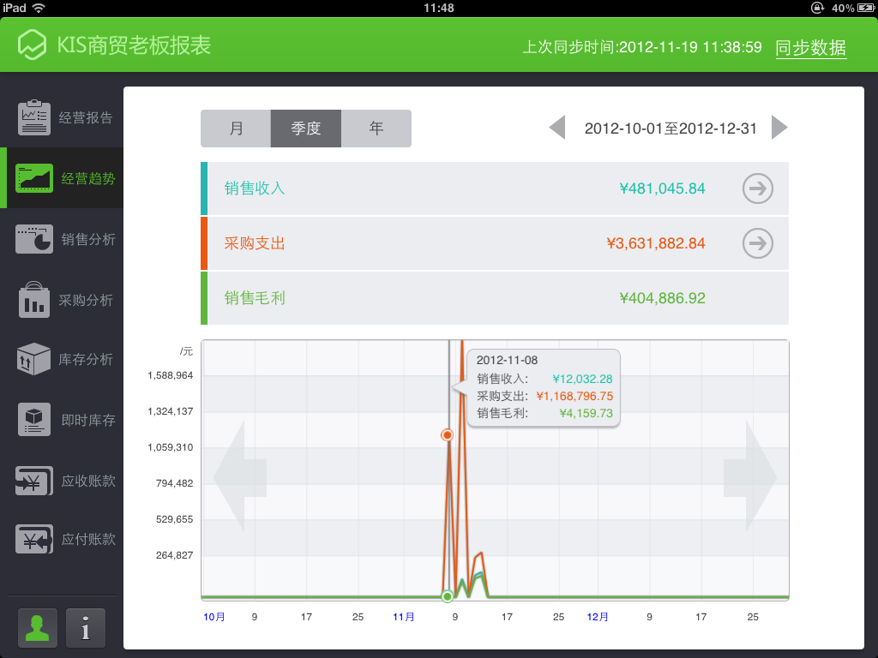
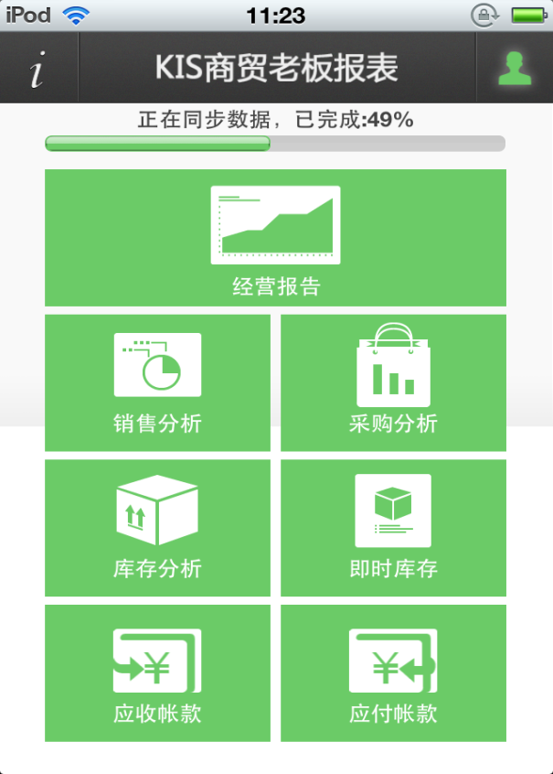
商贸老板报表
主要是报表查询功能：
经营报告
销售分析
采购分析
库存分析
即时库存
应收账款
应付账款
终端支持
Android 2.3及以上手机或平板
iPhone \iPod Touch 4 及以上
iPad 2及以上
版本支持
商贸v4.1+最新移动补丁包(PT073661)
商贸版V5.0(基础、标准、高级、业务包)

Slide 8
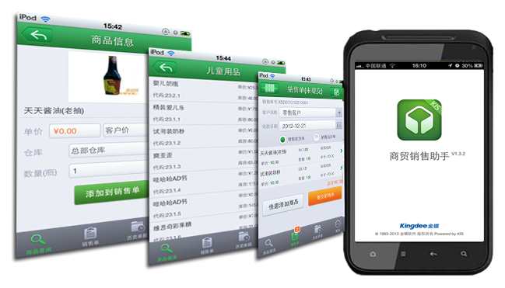
商贸销售助手：助力销售人员快速成交
销售助手
商品库存查询
商品价格查询
销售人员的好帮手，交易尽在“掌”握中
销售下单
条码扫描
Notes:
当然，除了老板报表，我们对销售人员也提供了一款也是基于手机和平板电脑的移应用——销售助手，通过销售助手销售人员可以随时随地进行商品价格、库存信息、客户信息、欠款情况查询，不仅如此，我们还支持通过移动端进行提交销售单，这样大大提升了销售人员的商务效率
这里也可以给大家做个现场演示
目前这两款应用支持IPHONE、IPAD、安卓设备，同时还有个好消息通知大家，我们将免费提供给大家使用，免费截止日期为2013年6月30日，大家可以马上下载使用。过了免费期后，我们将会按照包年的方式收费，每年费用不到一百元，非常实惠。

Slide 9
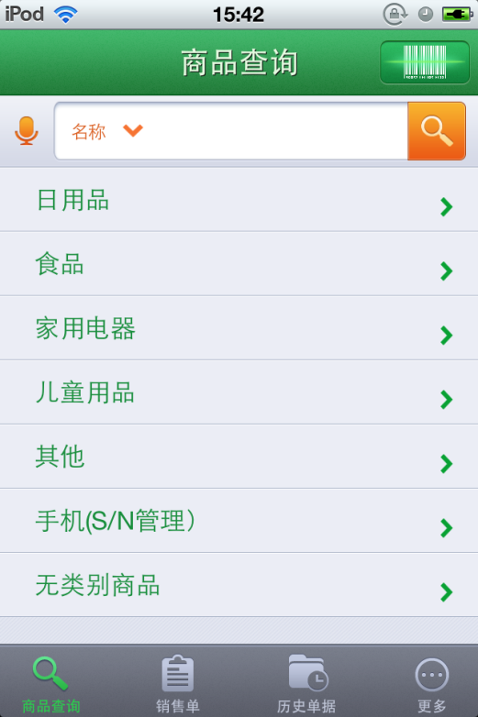
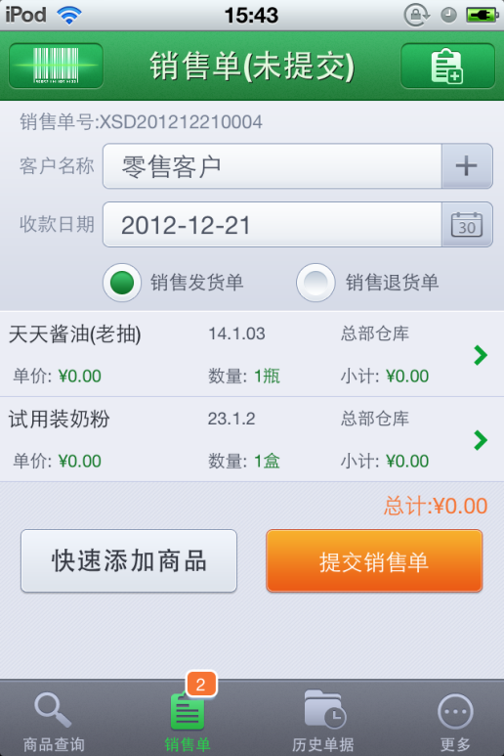
商贸销售助手
主要功能：
商品信息查询（库存、价格、图片展示）
销售单\退货单
支持数据授权
支持蓝牙打印小票
后续支持多图片展示、规格型号
终端支持
Android 2.3及以上手机或平板
iPhone \iPod Touch 4 及以上
iPad 2及以上
版本支持
商贸版V5.0(基础、标准、高级、业务包)
商贸v4.1+最新移动补丁包(PT073661)

Slide 10
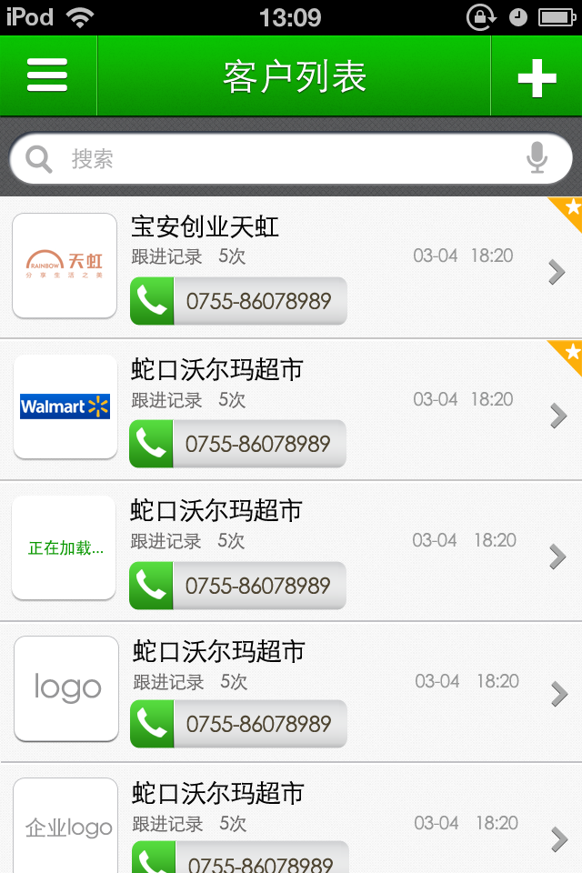
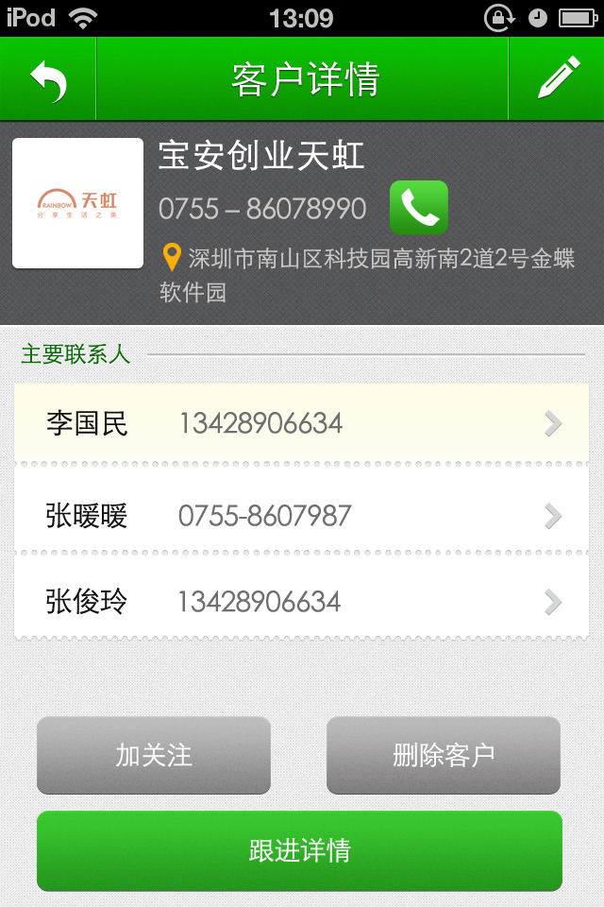
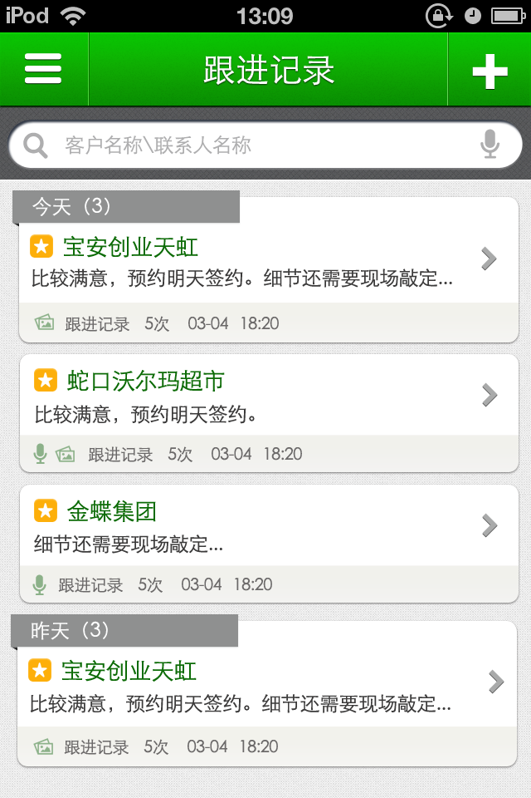
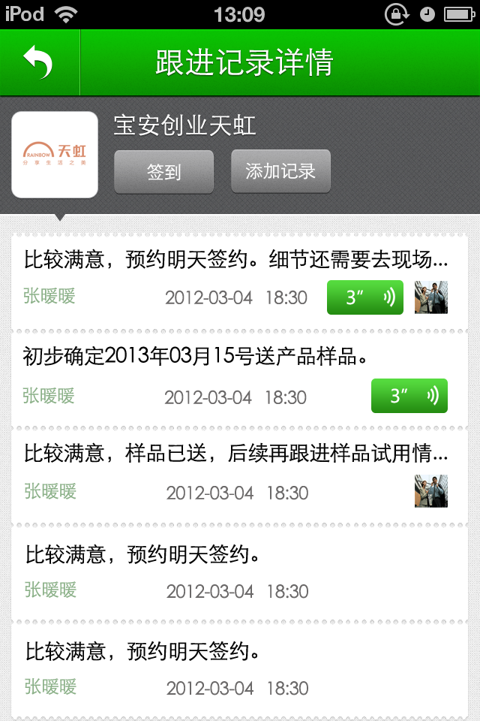
商贸版移动客户管理：管理商机，精细管理销售过程
客户管理
客户信息
跟进管理
签到管理
销售人员的好帮手，商机尽在“掌”握中

Slide 11
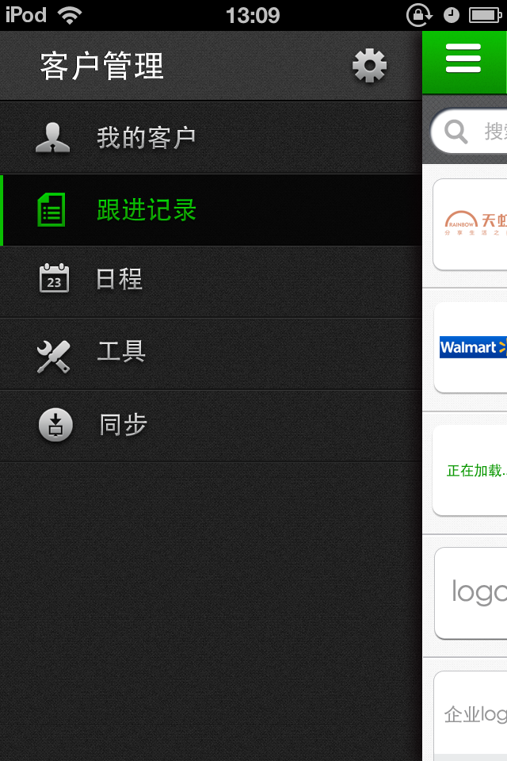
商贸移动客户管理
主要的功能：
管理客户联系信息（支持数据授权）
客户跟进记录
客户拜访签到
工具（邮件和短信群发）
后续将增加日程管理、待办提醒、业务提成计算等
终端支持
Android 2.3及以上手机
iPhone \iPod Touch 4 及以上
版本支持
商贸版V5.0(基础、标准、高级、业务包)
暂不支持商贸v4.1

Slide 12
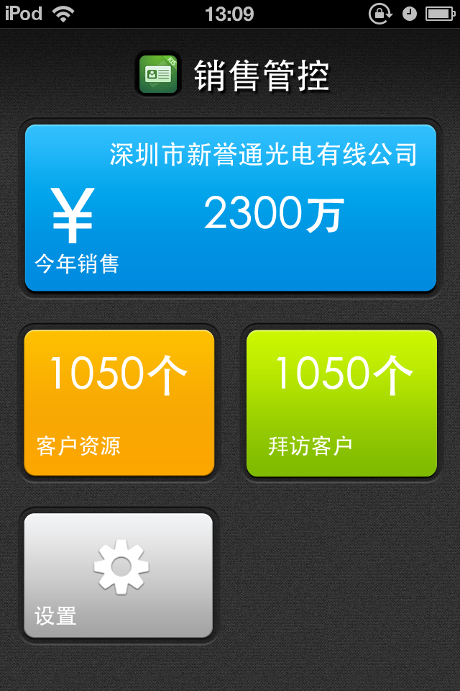
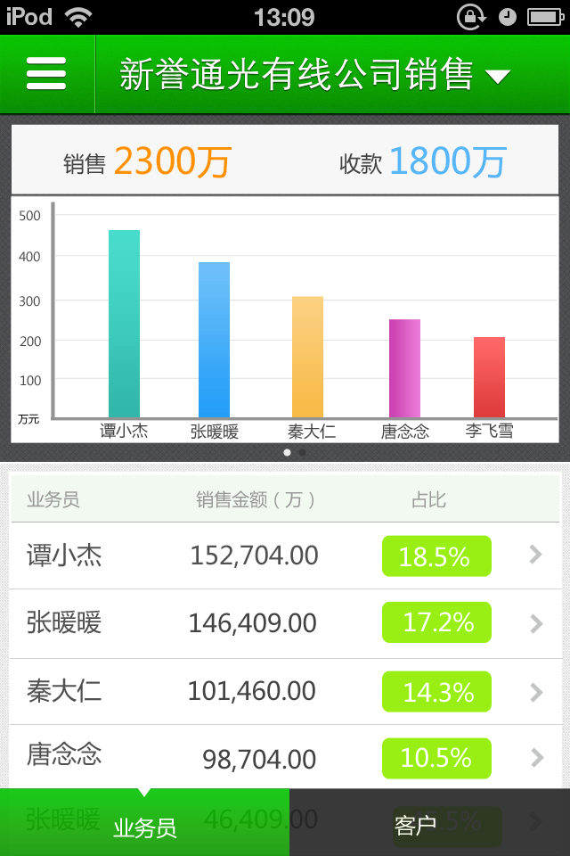
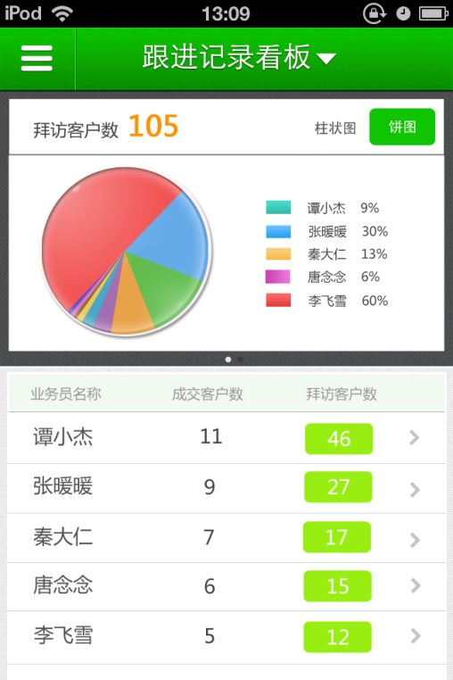
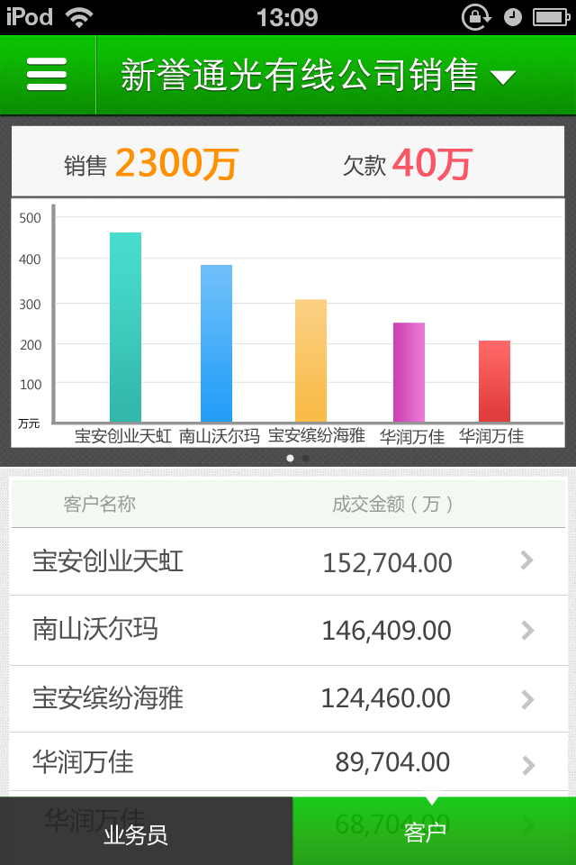
商贸销售管控：精细管理销售过程（即将发布）
销售管控
销售业绩一览
业务员业绩排行
业务员业务跟踪
客户业绩排行
销售主管的管理利器，“掌”控销售

Slide 13
专业版移动产品
老板报表
移动客户管理（即将发布）
专业版KIS移动应用有哪些产品？

Slide 14
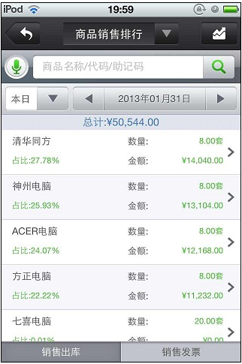
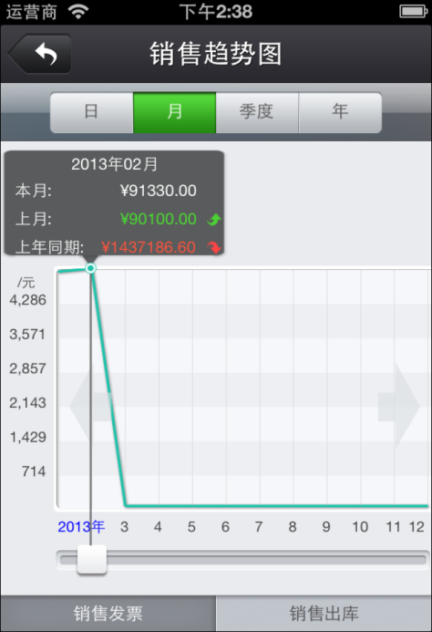
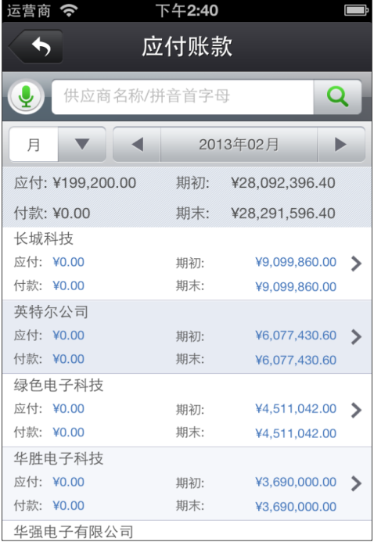
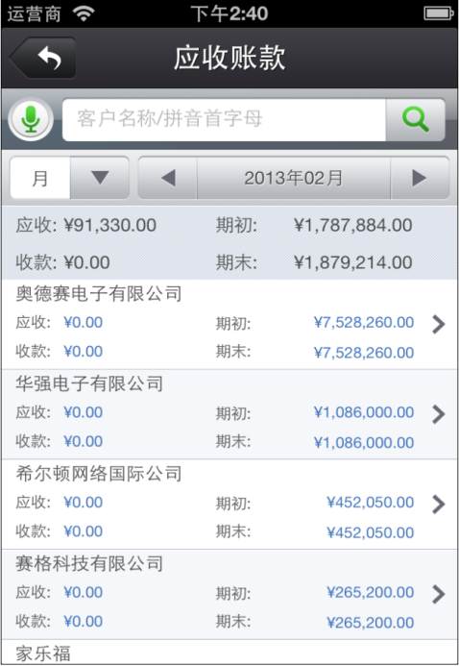
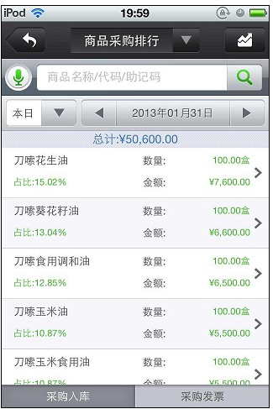
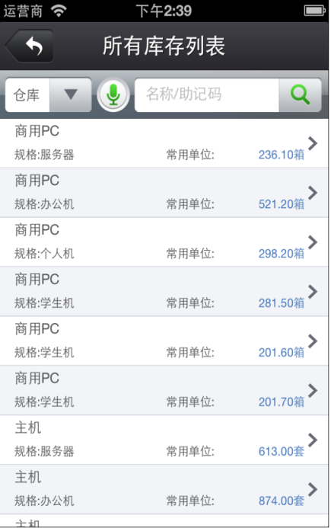
专业版老板报表：随时掌控，一目了然
老板报表
经营趋势分析
销售\采购统计分析
老板的管理利器，随时”掌”握经营信息
库存统计分析
往来欠款查询

Slide 15
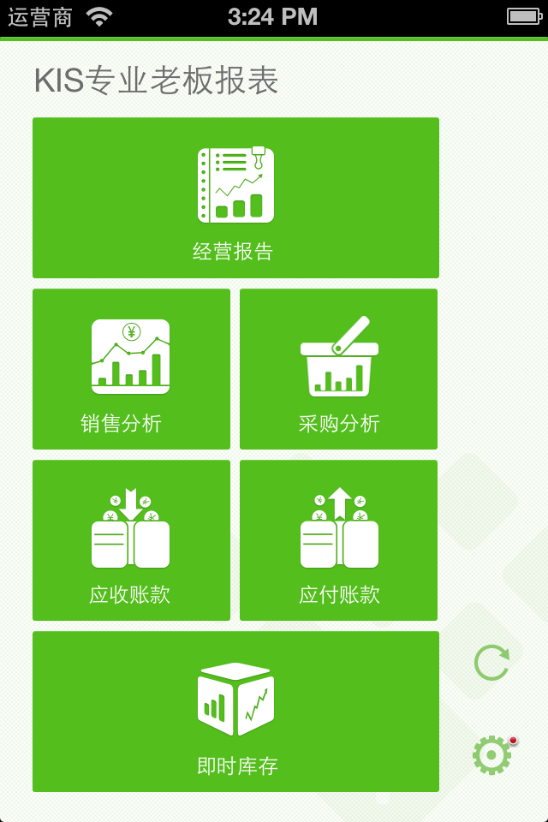
专业老板报表
主要功能：
经营报告
销售分析
采购分析
即时库存
应收账款
应付账款
核心价值
帮助企业老板实时了解公司发生的各种业务情况、资金运转情况、
往来账款和获利能力
帮助企业老板快速做出决策，让公司的业务开展更加高效
终端支持
Android 2.3及以上手机或平板
iPhone \iPod Touch 4 及以上
iPad 2及以上
版本支持
专业版v12.1及以上版本

Slide 16
专业版移动客户管理：管理商机，精细管理销售过程
客户管理
客户信息
跟进管理
签到管理
注：功能上与商贸版移动客户类似
销售人员的好帮手，商机尽在“掌”握中

Slide 17
专业版移动客户管理
主要的功能：
管理客户联系信息（支持数据授权）
客户跟进记录
客户拜访签到
工具（邮件和短信群发）
日程管理、待办提醒等
终端支持
Android 2.3及以上手机
iPhone \iPod Touch 4 及以上
版本支持
支持专业版v12.1及以上版本
注：功能上与商贸版移动客户类似

Slide 18
旗舰版移动产品
经营助手
销售助手
旗舰版KIS移动应用有哪些产品？

Slide 19
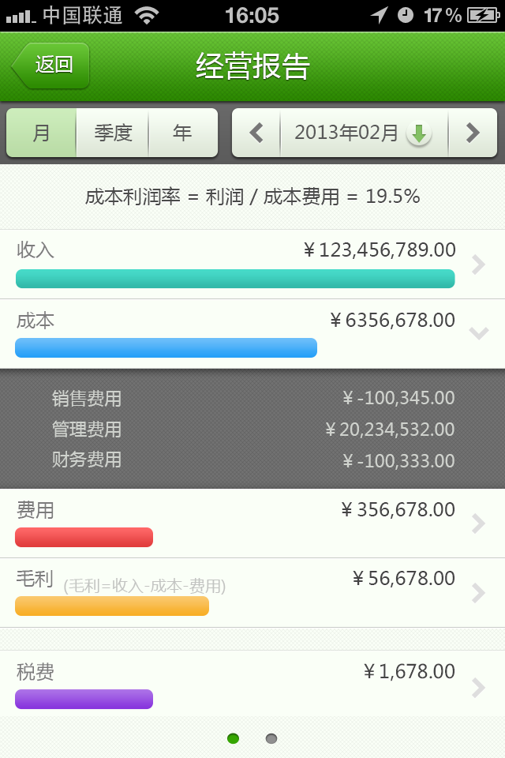
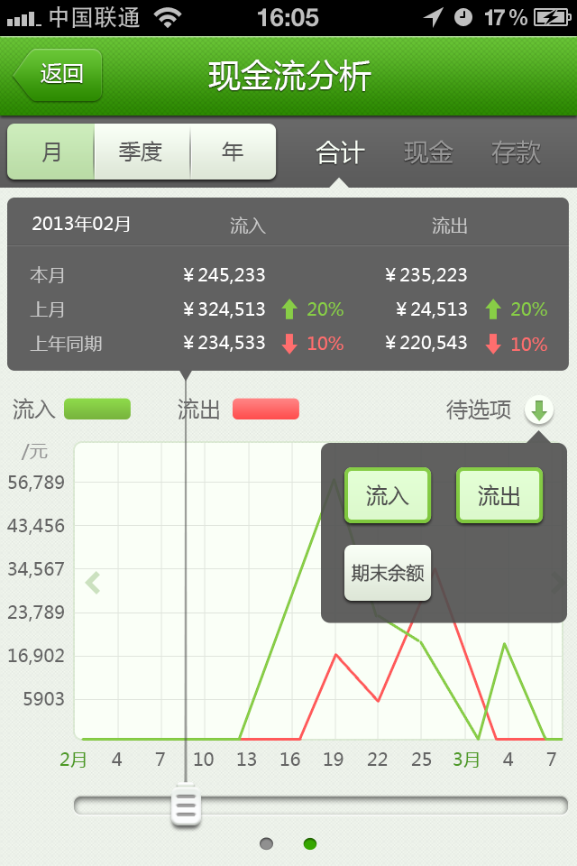
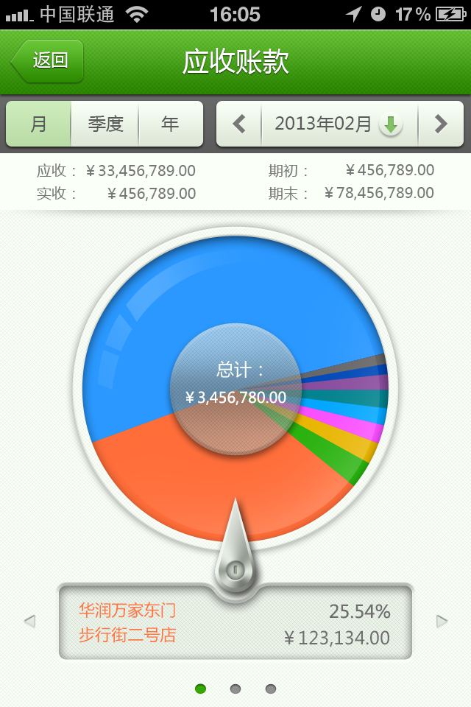
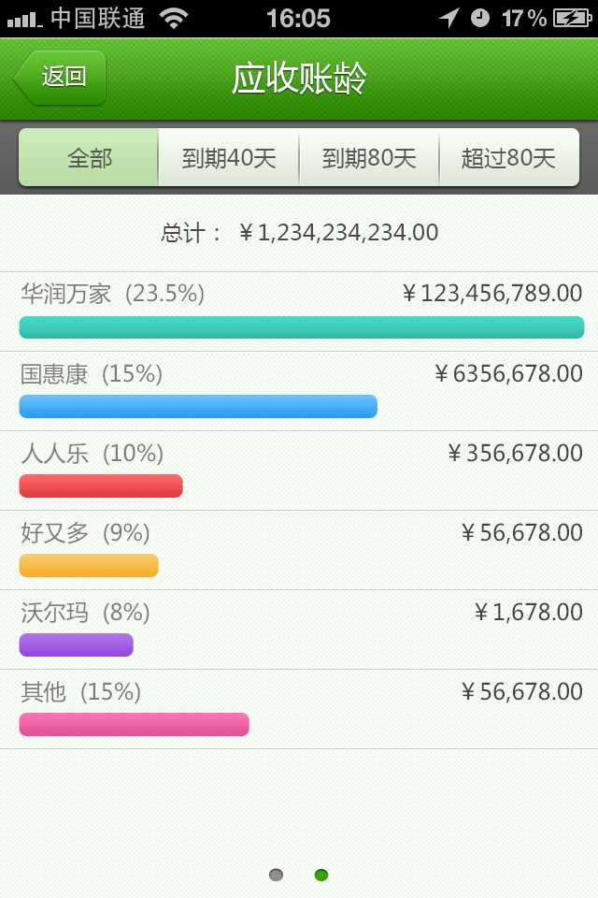
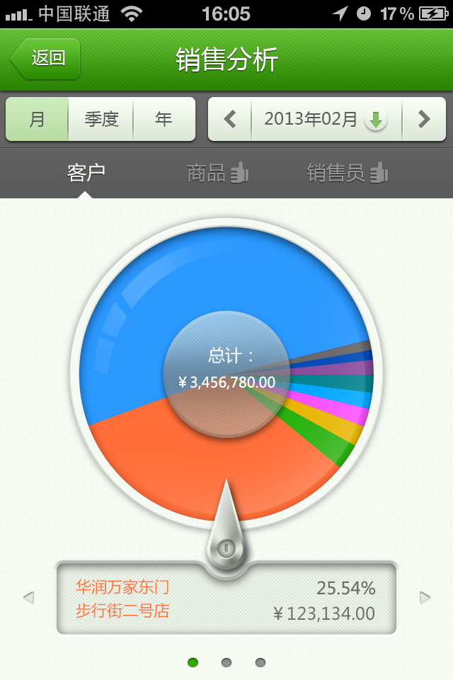
旗舰版经营助手：随时掌控，一目了然
经营助手
经营趋势分析
销售\采购统计分析
老板的管理利器，随时”掌”握经营信息
库存统计分析
往来欠款查询
Notes:
目前，商贸版已经推出基于手机和平板电脑的老板报表，公司管理者可以通过老板报表随时随地掌握公司经营信息，包括最核心的总体经营情况、销售、采购、库存、往来资金各方面的经营数据，并通过非常直观的图形和数字加以表现，是公司管理者不可多得的管理帮手。
为了让大家有更深的了解，接下来我将花几分钟给大家做个演示。

Slide 20
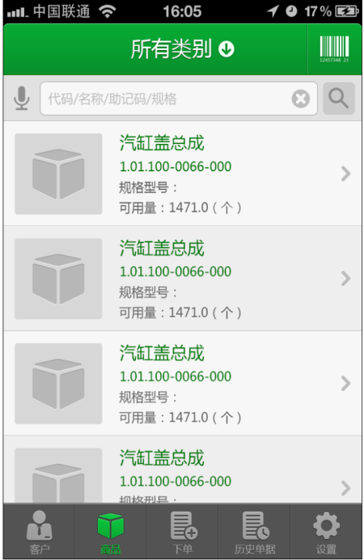
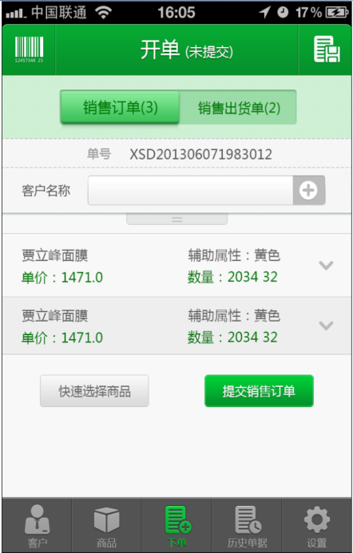
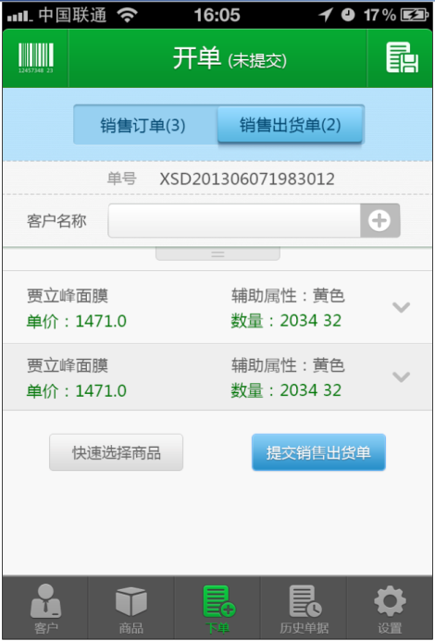
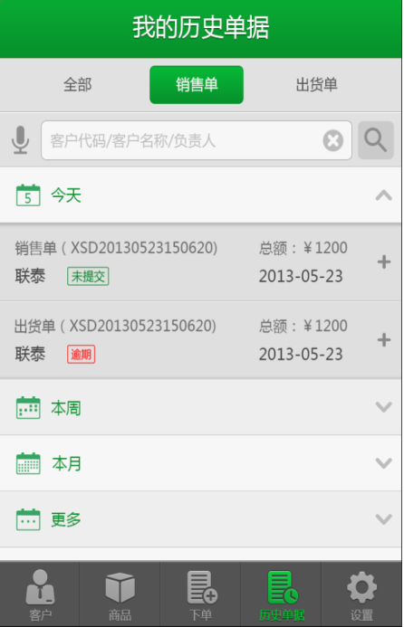
旗舰版销售助手：助力销售人员快速成交
销售助手
商品库存查询
商品价格查询
销售人员的好帮手，交易尽在“掌”握中
销售下单
条码扫描
Notes:
当然，除了老板报表，我们对销售人员也提供了一款也是基于手机和平板电脑的移应用——销售助手，通过销售助手销售人员可以随时随地进行商品价格、库存信息、客户信息、欠款情况查询，不仅如此，我们还支持通过移动端进行提交销售单，这样大大提升了销售人员的商务效率
这里也可以给大家做个现场演示
目前这两款应用支持IPHONE、IPAD、安卓设备，同时还有个好消息通知大家，我们将免费提供给大家使用，免费截止日期为2013年6月30日，大家可以马上下载使用。过了免费期后，我们将会按照包年的方式收费，每年费用不到一百元，非常实惠。

Slide 21
概要
KIS移动产品列表
商贸系列
专业系列
旗舰系列
KIS移动服务器简介
KIS移动产品下载

Slide 22
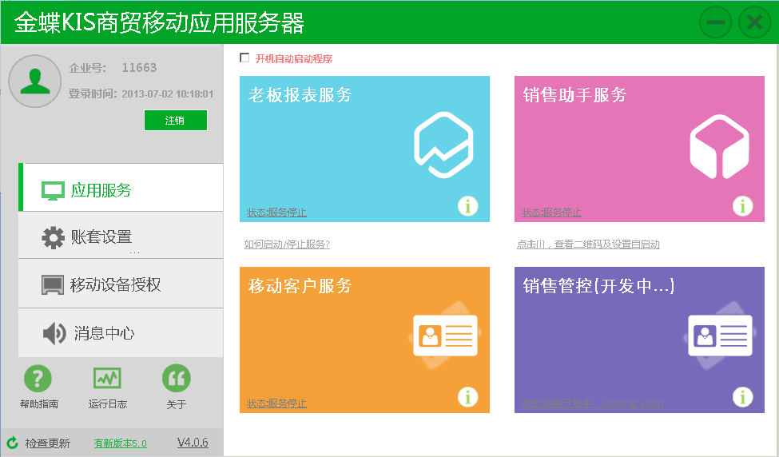
什么是移动应用服务器
移动应用服务器
是支持KIS移动产品功能的PC端程序
它可能是通过补丁包方式安装的，也可能是通过一个独立的安装包安装的。
各KIS业务产品有对应的服务器程序，
比如：
KIS商贸版——KIS商贸移动服务器
KIS专业版——KIS专业移动服务器
KIS旗舰版——KIS旗舰移动服务器
移动应用服务器不能单独提供移动服务，需要与对应KIS产品一起提供。
如右图所示，以商贸移动服务器为例。

Slide 23
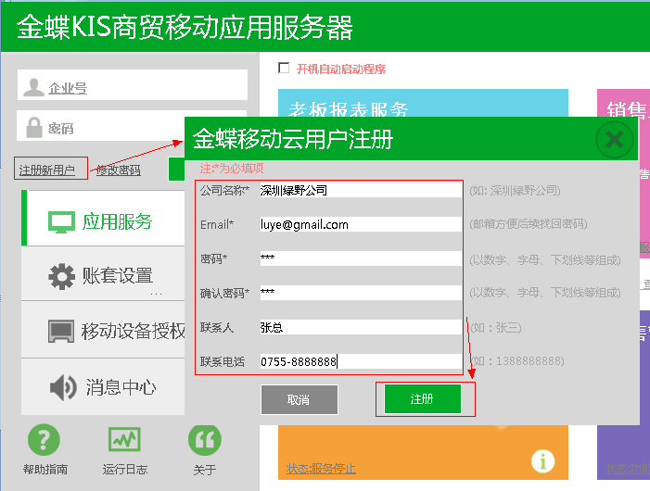
什么是企业号,如何注册
企业号（简称mID ）：
是企业的唯一标记, 形如：10023
必须通过“KIS移动应用服务器”注册，获取企业号。如右图。
切记：不能通过mCloud.kingdee.com
注册；否则会导致无法登录。
企业号需要在如下情景下使用：
MOP订货时
KIS移动服务器端登录时
手机端应用登录时

Slide 24
概要
KIS移动产品列表
商贸系列
专业系列
旗舰系列
KIS移动服务器简介
KIS移动产品下载

Slide 25
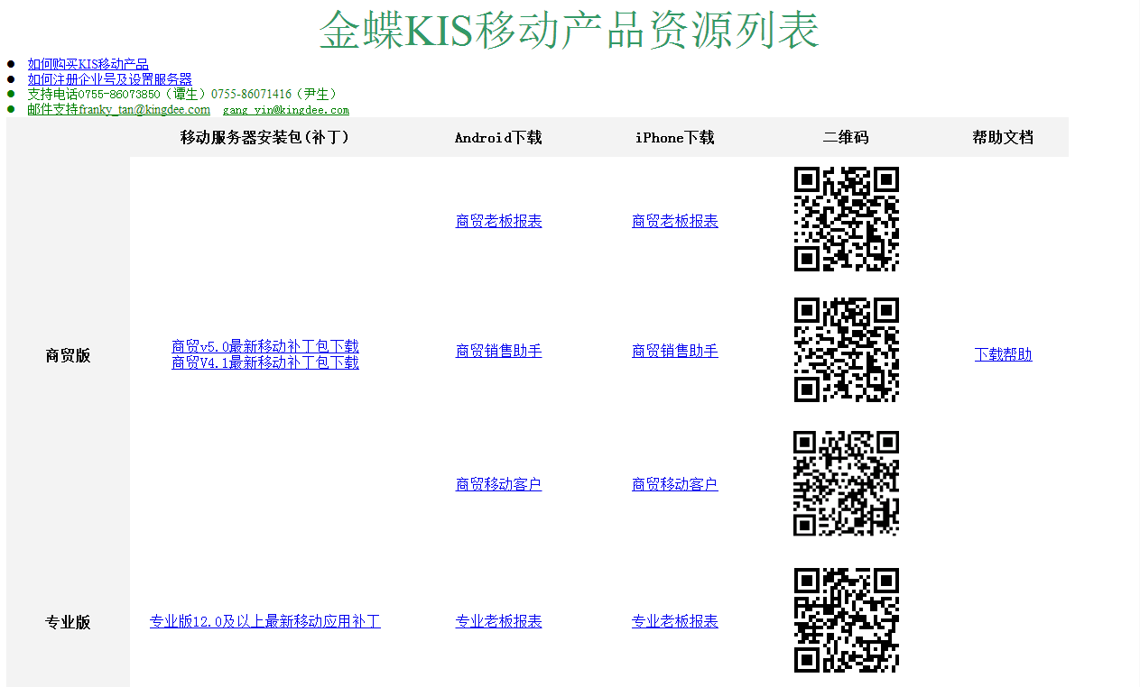
下载移动服务器
访问mob.cmcloud.cn下载、安装KIS移动服务器。

Slide 26
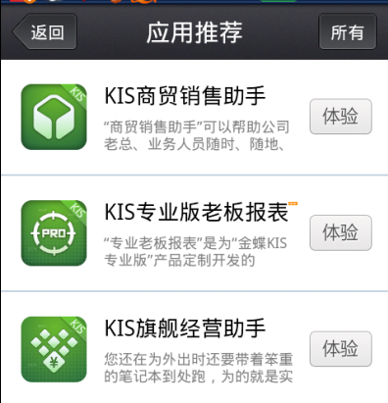
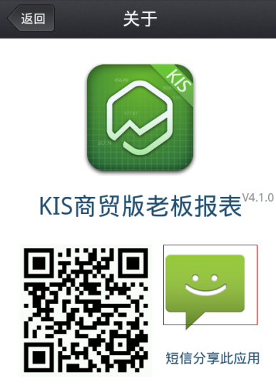
下载手机应用——（1）
只要你装了KIS任何一款移动应用，你就可以下载到其他应用。
如下左图： 启动手机应用，进入"设置"→”应用推荐“，可以在此处下载所有KIS移动应用 。
您可以通过短信，向您的客户发送应用下载地址。
如下右图所示：启动手机应用，进入“设置”→”关于“；点击”短信分享此应用“。

Slide 27
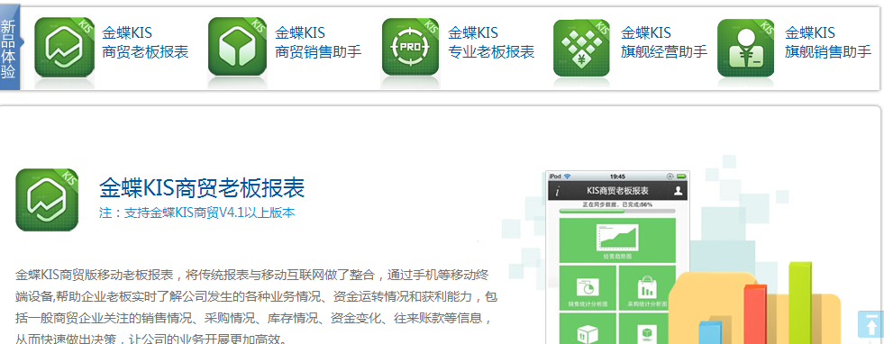
下载手机应用——（2）
访问http://kis.kingdee.com/mobile

Slide 28
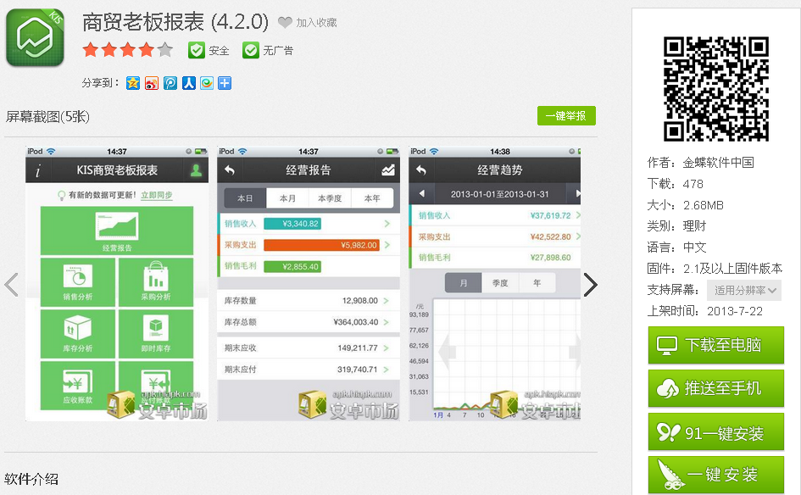
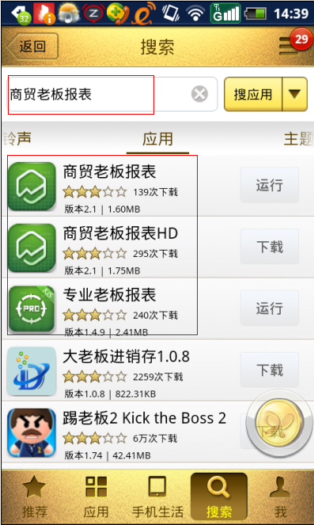
下载手机应用——（3）
手机应用市场下载
1. Android手机访问”安卓市场”，“安智市场”等。在这些市场按产品名称进行搜索。
2. iPhone手机则访问App store，按产品名称进行搜索。

Slide 29
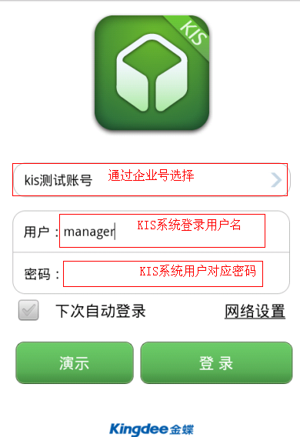
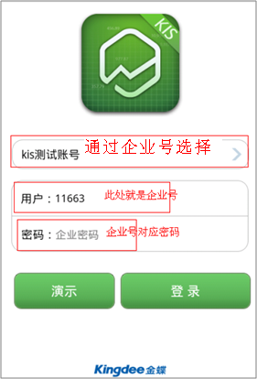
手机端登录
1. 安装下载最新移动应用
2. 启动，登录界面；
3. 选择企业
4. 输入用户名及密码：
老板报表、经营助手类：
“用户名”就是“企业号”，选择企业号之后自动填入，无需输入。
“密码”输入“企业号”的密码。
销售助手、移动客户类：
“用户名”是KIS商贸系统的登录用户名；
“密码”是KIS商贸系统登录用户对应密码。

Slide 30
相关资源及帮助
KIS移动官网：http://kis.kingdee.com/mobile
KIS移动产品资源列表：http://mob.cmcloud.cn
KIS产品论坛：http://club.kingdee.com
KIS移动产品交流群: 231016725
服务支持电话:0755-86073850(谭生) /0755-86071614(尹生)
邮件支持：franky_tan@kingdee.com (谭生)
gang_yin@kingdee.com （尹生)

